Slide 1



Sociální šetření z pohledu KrÚ Pardubického kraje aneb systém sledování a mapování potřeb v Pardubickém kraji
Pavlína Farská, Edita Moučková
2. října 2017

Slide 2
Vznik systému
Východiska:
novelizace zákona č. 108/2006 Sb. – § 94 písm. f) zakotvena povinnost obcí: sdělovat kraji informace o kapacitě sociálních služeb, které jsou potřebné pro zajištění potřeb osob na území obce, a spoluvytvářet podmínky pro zajištění potřeb těchto osob.
nejednotnost při relevantním sdělování těchto informací a různá úroveň spolupráce mezi obcemi a poskytovateli sociálních služeb a dalšími subjekty za účelem sledování potřeb a jevů
povinnost SP ORP: § 92 písm. d) z. 108/2006 Sb. na území svého správního obvodu koordinuje poskytování sociálních služeb a realizuje činnosti sociální práce vedoucí k řešení nepříznivé sociální situace a k sociálnímu začleňování osob; přitom spolupracuje s krajskou pobočkou Úřadu práce a krajským úřadem.

Slide 3
Systém sledování potřeb
UKAZATELE SOCIÁLNÍCH JEVŮ
OBCE MAPOVÁNÍ POTŘEB
§ 94 f) ZSS
SLEDOVÁNÍ POTŘEB
VIZE SPRSS
SOCIÁLNÍ SLUŽBY
Klient v nepříznivé životní situaci

Slide 4
Sociální jevy v regionu
Nízkopříjmoví klienti ve věku 50 – 60 let s potřebou zajištění péče a v nevhodném bydlení
Zadluženost klientů
Sociální služby v regionu
Domov pro seniory od 65 let s naplněnou kapacitou
OSP se zaměřením na dluhovou problematiku (problém dojezdnost - klient nemá na dopravu)

Slide 5
Spolupráce SOCIÁLNÍCH SLUŽEB SE SOCIÁLNÍM PRACOVNÍKEM obce
ÚP
ZDRAVOTNICTVÍ, lékaři, LDN, nemocnice, PL,
OČR
PČR
MP
soudy, exekutoři st.zástupci PMS
OBCE
Pracovníci ORP – romští a protidrogoví koordinátoři, manažeři PK, plánovači atd.
ČSSZ OSSZ
psycholog
právník
KrÚ
KLIENT V NEPŘÍZNIVÉ SOCIÁLNÍ SITUACI
SOCIÁLNÍ PRACOVNÍK OBCE
SOCIÁLNÍ SLUŽBA
rodina
Sousedi, komunita, kolegové atd.

Slide 6
MAPOVÁNÍ SITUACE KLIENTA
SP (SP obce i SP v SS) při prvotním setkání s klientem stručně zjišťuje:
s jakým problémem klient přichází, s čím mu může pomoci
zda již svůj problém někde s někým řešil a s jakým výsledkem
stručně zmapuje základní oblasti potřeb (pozorováním, rozhovorem s klientem či osobami jemu blízkými, případně využije informace z dalších zdrojů)

Slide 7
Prvotní mapování potřeb klienta
Zajištění základních potřeb - jídlo, potřeba zajištění potravin, oblečení, potřeba zajištění ošacení, péče o vlastní osobu apod.
Bydlení - Má kde bydlet? Potřebuje pomoc při zajištění noclehu?
Bezpečí klienta - Ohrožuje klienta něco? Má z něčeho strach? Obavy?
Doklady - Má občanský průkaz? Potřebuje pomoc při zajištění dokladů?
Hmotné zabezpečení/Finance - Má nějaký příjem? Z čeho žije?
Zdravotní stav - Má zjevné zdravotní potíže? Potřebuje zajistit zdravotní péči? Léky? Potřebuje zprostředkovat lékařskou péči? Podezření na psychickou či fyzickou závislost
Přirozené zdroje/ rodinné vazby a společenské kontakty - Má někoho, kdo mu pomůže v jeho situaci?

Slide 8
Výstup z prvotního setkání s klientem
Zjištění, v jaké situaci se klient nachází a v jakých oblastech potřebuje klient pomoc či podporu
A – jednorázová pomoc – poskytne základní sociální poradenství - anonymní záznam v JIS
  Popis nepříznivé sociální situace klienta
  Jaké informace byly klientovi poskytnuty
  Kam byl klient odeslán
  Jaké byly předány kontakty
  Byl kontakt přímo zprostředkován
B - dlouhodobá sociální práce - SZSP
SP vždy informuje klienta o tom, s čím se na SP obce může obrátit a předá mu informační leták s kontaktem na sebe

Slide 9
Komplexní mapování potřeb
V případě, že se bude jednat o dlouhodobější sociální práci, bude SP postupně u klienta komplexně mapovat potřeby (vodítkem je karta potřeb)
SP obce má k dispozici vzor pro SŠ, který je pro něj vodítkem (nikoliv povinným formulářem)
SŠ = vnímáme jako činnost SP a posouzení jeho NSS, jejímž základem je zmapování potřeb klienta a zjištění v jakých oblastech potřebuje podporu, případně jaká sociální služba se pro naplnění jeho potřeb jeví jako vhodná. Zpravidla probíhá v přirozeném prostředí klienta.

Slide 10
Vzor Sš pro sp obce – 1.část
Sociální šetření
ze dne: ............................... v hodin
v místě: …………………………………
Sociální šetření provedl:
KLIENT:
Jméno a příjmení: ................................................................................................
Datum narození (věk): .............................................................................................
Adresa: ....................................................................................................................
Telefon/email: ..........................................................................................................
Totožnost klienta byla ověřena předložením OP, který je platný.
Jméno a adresa zákonného zástupce nebo opatrovníka, je-li ustanoven:
Jméno a adresa podpůrce (§ 45-48 NOZ) nebo zástupce, který je člen domácnosti (§ 49-54 NOZ):
Jména dalších osob, které se sociálního šetření účastnily:
Jméno, adresa, telefon, email kontaktní osoby, které se budou sdělovat informace:

Slide 11
Vzor Sš pro sp obce – 2.část
Současná nepříznivá situace
(Co se stalo? Jaký je skutečný důvod setkání se sociálním pracovníkem? Kdo koho kontaktoval?)
Vyjádření klienta k situaci, je-li toho schopen.
Co klient od sociálního pracovníka očekává?
(Má/nemá zájem o spolupráci? Ví, v čem potřebuje pomoci? Má zájem, ale neumí konkretizovat, s čím potřebuje pomoci a jak má vypadat výsledný stav. Na co se těší? Čeho se bojí? Jaké má plány do budoucna? Co by si přál?)

Slide 12
Vzor Sš pro sp obce – 3.část
Byla současná situace konzultována s dalšími odborníky? S jakými?
(sociální služby, jaké? – konkretizovat, SP OSPOD, ÚP, policie, soudy, lékař, psycholog, NNO atd.)
Vazby a vztahy s rodinou a blízkými osobami, příp. s osobami žijícími ve společné domácnosti:
(jména, vztahy osob blízkých klientovi, zmapovat zdroje rodiny – zda rodina: chce X nechce pečovat/pomáhat a podílet se na vyřešení NSS, může X nemůže NEBO umí X neumí
Zjištěné potřeby klienta. V jaké míře, v jaké intenzitě a v jakých oblastech potřebuje klient podporu?

Slide 13
Vzor Sš pro sp obce – 4.část
Karta potřeb
Osobní záležitosti a oprávněné zájmy | Základní doklady
 | Ochrana práv a zájmů klienta
Okamžitá pomoc bez řešení problému (zmírňování škod = terciární prevence = harm reduction) | Materiální pomoc
 | Zajištění základních potřeb
Hmotné zabezpečení | Hospodaření s finančními prostředky
 | Řešení dluhové problematiky
 | Využití sociálních dávek
Bydlení | Potřeba okamžitého ubytování
 | Bydlení v nestandardní formě
 | Udržení si bydlení
Posilování rodičovských kompetencí
Péče o domácnost | Manipulace s předměty
 | Úklid a údržba vlastního prostoru, vykonávání domácích prací
 | Péče o oblečení, boty
 | Udržování tepelného komfortu, obsluha spotřebičů
Aktivity obvyklé věku | Vzdělávání
 | Pracovní uplatnění
 | Oblíbené činnosti
Vztahy a společenské kontakty

Slide 14
Vzor Sš pro sp obce – 5.část
Karta potřeb
Péče o zdraví | Zdravotní stav a dodržování léčebného režimu (tělesné zdraví)
 | Duševní zdraví a krizové situace, pocit ohrožení, nebezpečí
Tělesná hygiena | Denní hygiena
 | Koupání
Výkon fyziologické potřeby
Oblékání, obouvání
Mobilita | Změna polohy
 | Pohyb ve vlastním prostoru
 | Pohyb mimo domácnost (zařízení)
 | Cestování
Stravování | Příprava stravy
 | Podávání stravy
Orientace
Komunikace

Slide 15
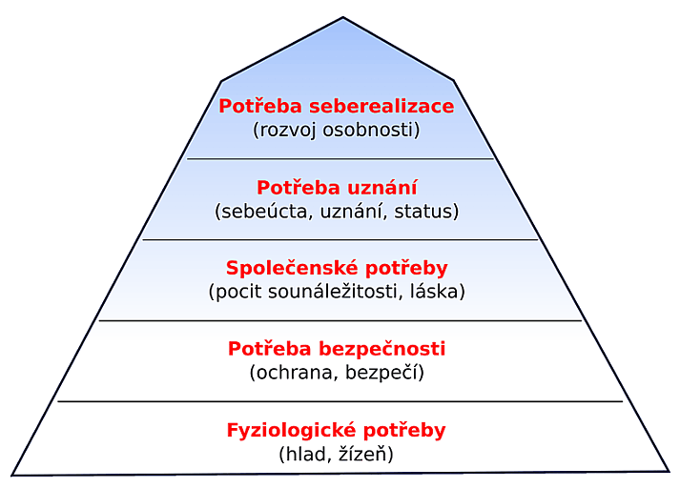
Komplexní práce s klientem v nss
na základě zmapovaných potřeb (Charakteristika životní situace)
bude zformulována zakázka (Cíl)
bude zpracován Plán pomáhající intervence s cílem komplexně řešit NSS klienta
poskytovaná pomoc či podpora vychází z Maslowovy hierarchie potřeb

Slide 16
Význam Mapování potřeb
Pk vnímá mapování potřeb klientů (potažmo SŠ) jako důležitý prvek pro následné řešení situace klientů, včetně zapojení dalších subjektů.
Kvalitní zmapování situace je základem pro zajištění vhodné SS.
SP může po zmapování potřeb klienta zjistit:
že pro klienta není vhodná SS v dosahu nebo služba v daném regionu ORP chybí
že vhodná SS je v regionu k dispozici, ale má naplněnou kapacitu, a potřeby klienta nemohou být uspokojeny.
Tím se promítá mapování potřeb klientů do povinnosti obcí (§ 94 písm.f) ZSS), které mají vědět, jaké kapacity jakých služeb jsou v regionu potřeba.
Vize Pk:
provázat sociální práci na obci se sociální prací v SS,
nastavit systém vzájemného předávání informací (kraj – obce – poskytovatelé SS – atd.)
sběr údajů od obcí s cílem vytvořit efektivní síť SS

Slide 17
Děkujeme za pozornost
Krajský úřad Pardubického kraje
Odbor sociálních věcí
pavlina.farska@pardubickykraj.cz
edita.mouckova@pardubickykraj.cz

